Slide 1
Como é bom brincar
E brincadeiras

Slide 2
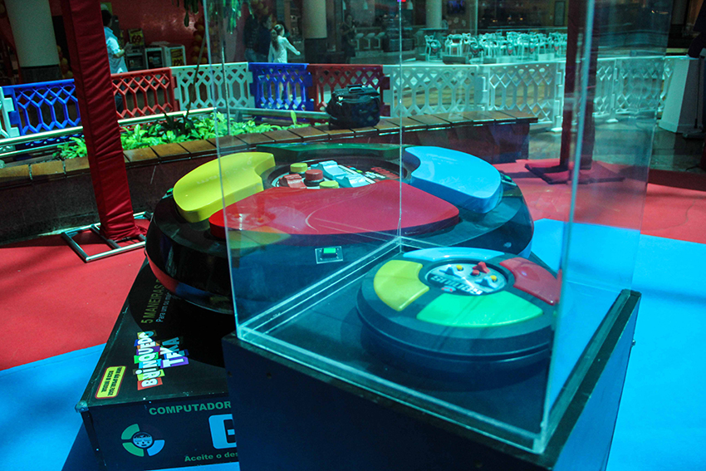
Eu queria ganhar um hoverborde

Slide 3
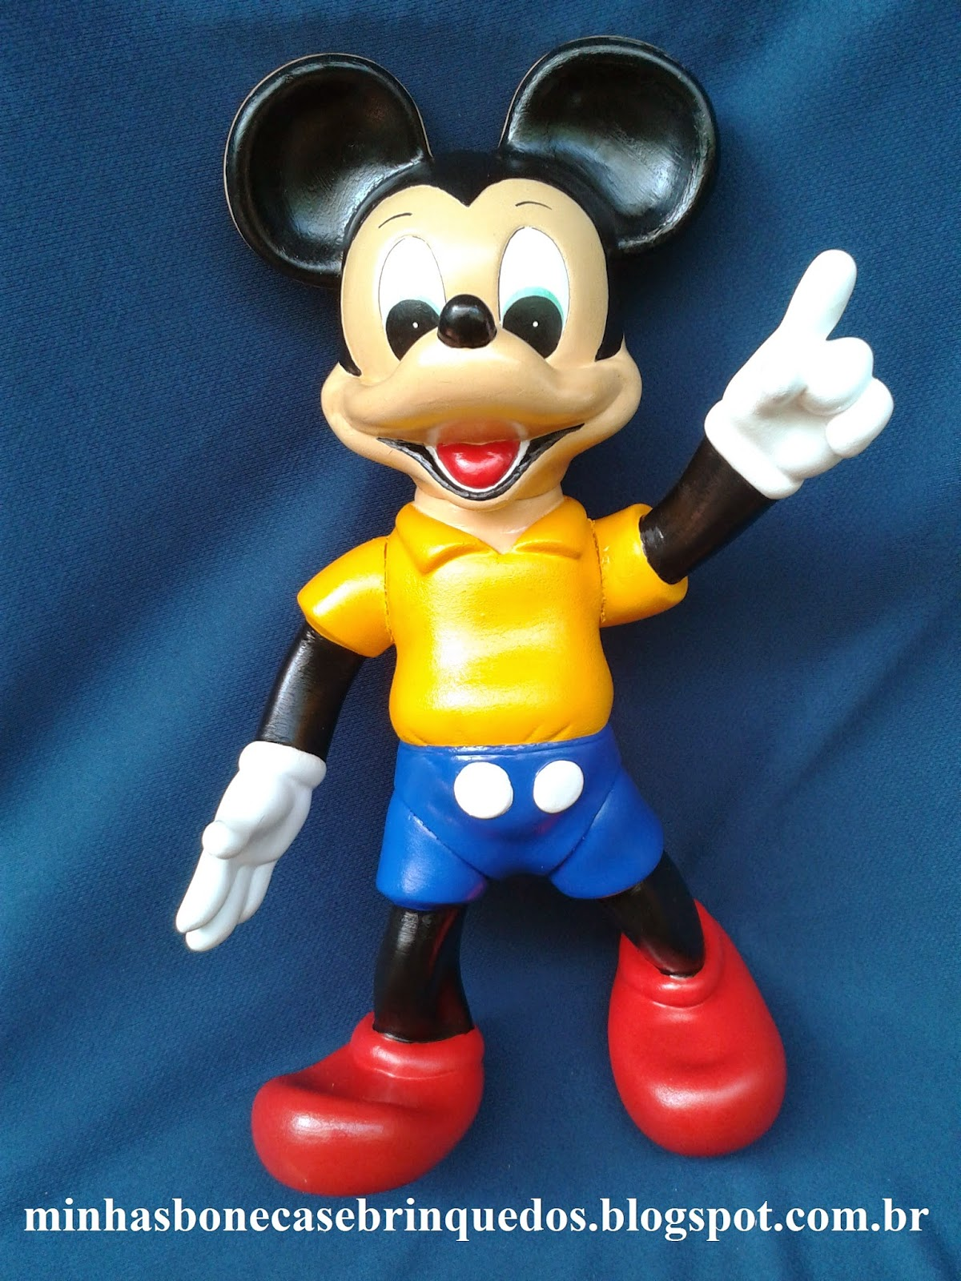
Eu queria ir na disney +

Slide 4
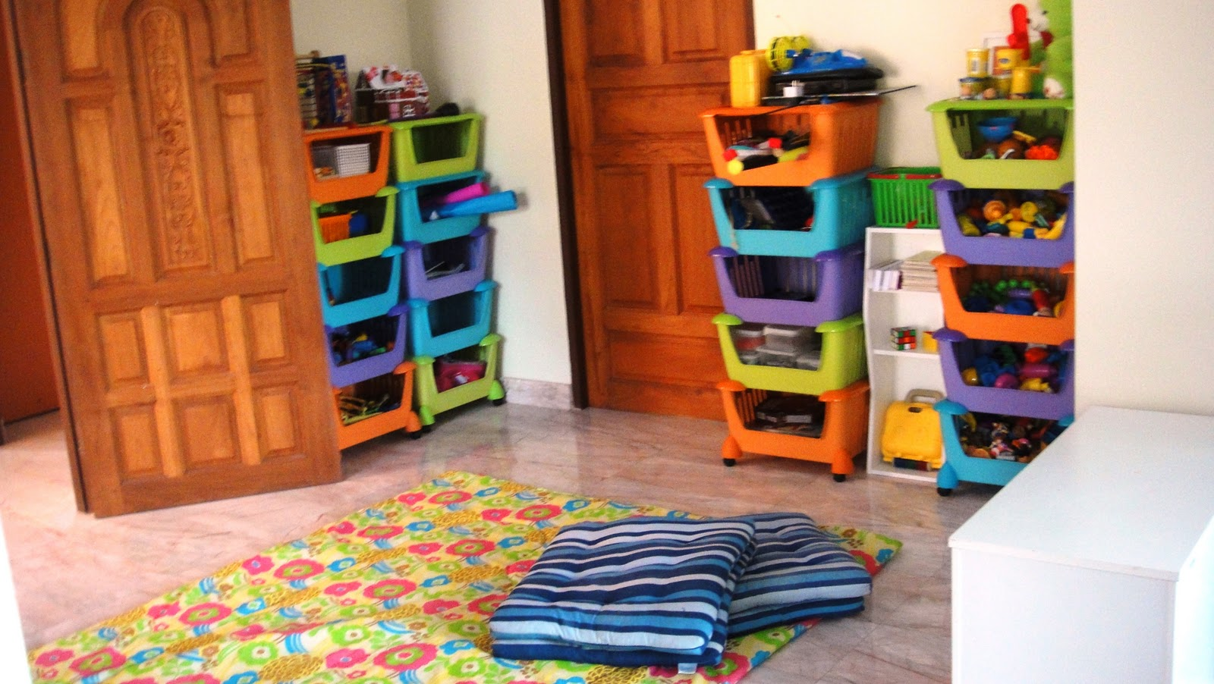
Brinquedos é legal

